Slide 1


PHÁT TRIỂN NHẬN THỨC
Làm quen với toán
UBND PHƯỜNG BỒ ĐỀ
Trường mầm non Ngọc Thụy
Đề tài : Lập trình xếp cốc
Giáo viên : Doãn Hồng Phước
Nguyễn Thị Thu Trang
Năm học : 2025 - 2026

Slide 2



Slide 4


Slide 5
Bảng kết quả

Slide 6
Quy ước và cách vẽ mũi tên
Phía trên
Phía trái
Phía phải
Phía dưới

Slide 7
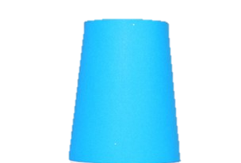
Bảng kết quả

Slide 8
Bảng kết quả

Slide 9


Slide 10

Trò chơi:
Chung sức thử tài

Slide 11


Slide 12


